Slide 1
Szakdolgozat Kandó mozi
KECSKEMÉTI SZC KANDÓ KÁLMÁN TECHNIKUM
Szakképesítés neve: Szoftverfejlesztő
OKJ száma:54 213 05
Készítette: Lukácsi Dániel 5/13/A

Slide 2

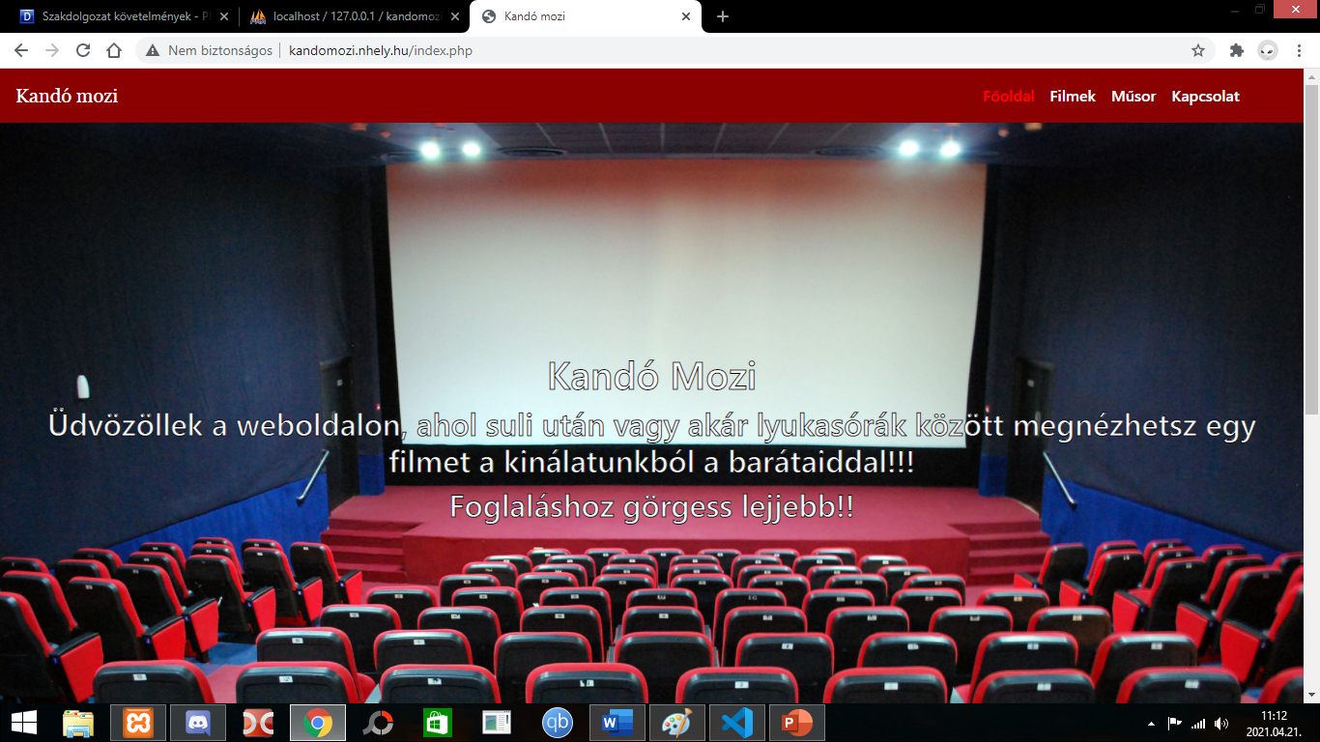
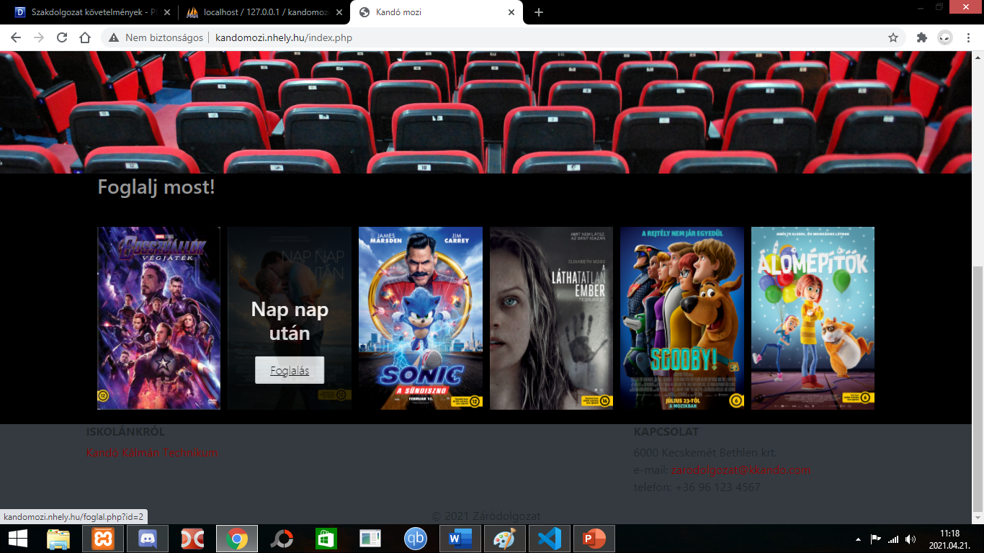
Főoldal
Itt kis információt tudhatunk meg az oldal céljáról. Ha lentebb görgetünk lehetőségünk van megnézni a filmek boritóját és, ha valamelyikre rávisszük a kurzort akkor megjelenik egy foglalás gomb(erre, ha kattintunk átirányit a foglalás oldalra).

Slide 3
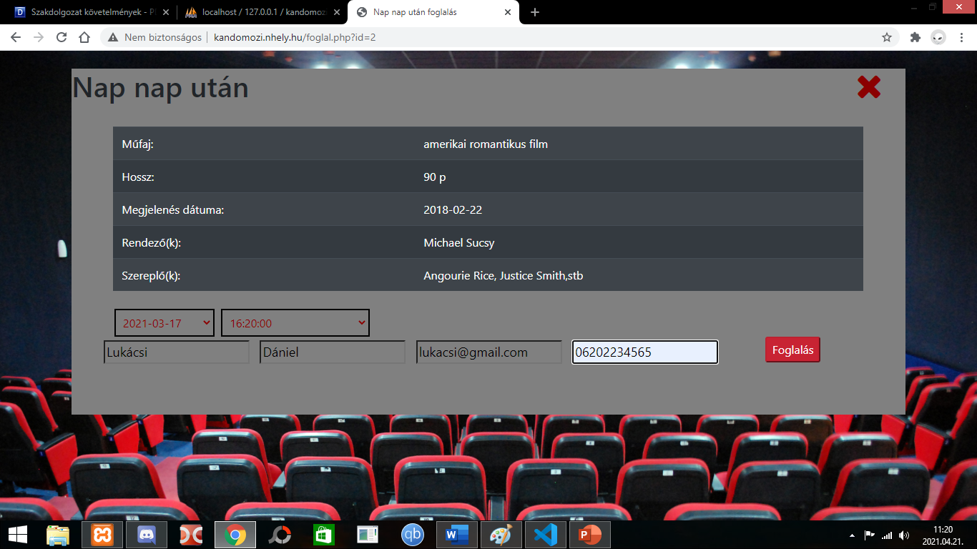
Foglalás
Ezen az oldalon a film adatairól tájékozódhatunk és kiválaszthatjuk, hogy melyik nap melyik időpontjában szeretnénk foglalni.
Az adatainkat beírva, ha rámegyünk a foglalás gombra, akkor viszzajelzést is kapunk, hogy sikeresen ellett-e küldve az adat.
Ha ezzel végeztünk a felső sarokban lévő X vissza irányit az főoldalra

Slide 4
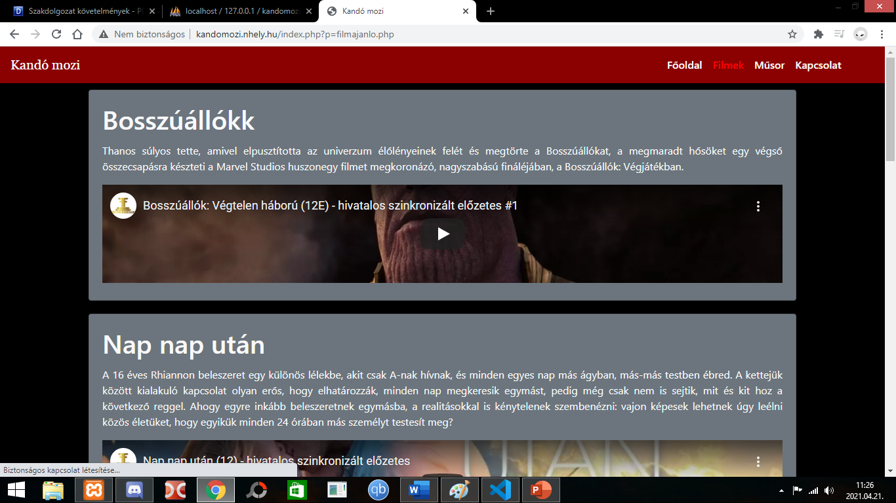
Filmek ajánló
Ezen az oldalon lehetőségünk van megnézni a filmek tartalmát, illetve a beágyazott youtube videók megmutatják nekünk a filmek előzeteseit is

Slide 5
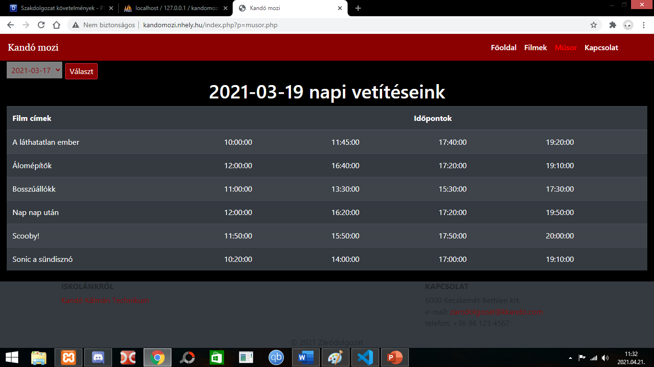
Műsor
Ezen az oldalon lehetőségünk van arra, hogy megnézzük, mely napokon milyen filmeket játszanak és milyen időpontban.
A legördülő listában kiválasszuk a napot majd a gomb lenyomásával kiírja nekünk egy táblázatban az adatokat, illetve, hogy melyik napra szűrtünk rá.

Slide 6
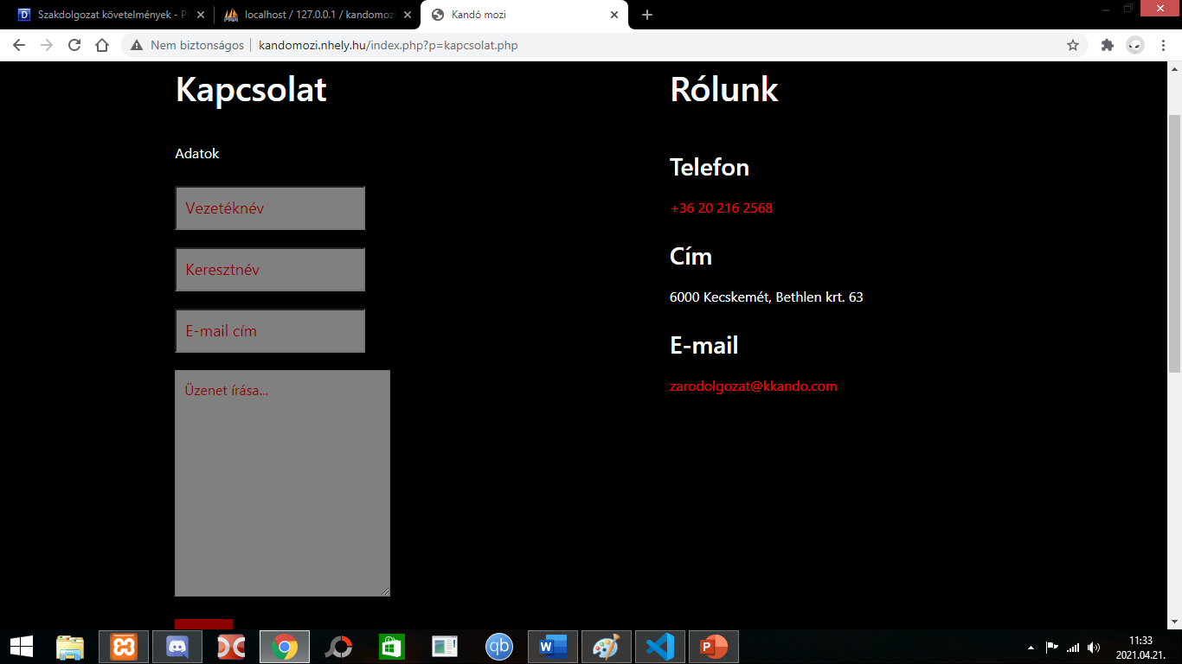
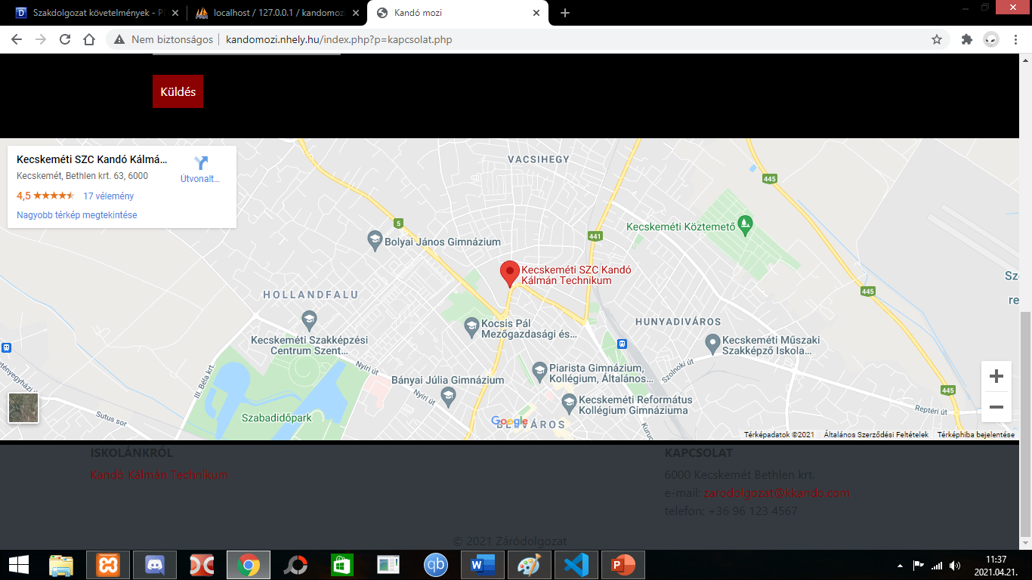
Kapcsolat
Ezen az oldalon üzenetet tudunk küldeni Az oldallal kapcsolatban(lehet az hiba vagy akár pozitív visszajelzés is)
Megtekinthetjük az „Iskola” adatait is. Telefonszám, cím, email cím.
Az oldal alján egy beágyazott google térkép is megjelenik az Iskola helyével(Itt akár megnézhetjük, hogy mi van az iskola környékén).

Slide 7
A „Rejtett Admin”
A navigációs menü bal oldalán, ha rákattintunk a Kandó mozira, akkor átirányit minket egy bejelentkező oldalra.
Ha jók az adatok akkor átvisz minket az Admin felületre, ha nem jó akkor azt ki is írja.

Slide 8
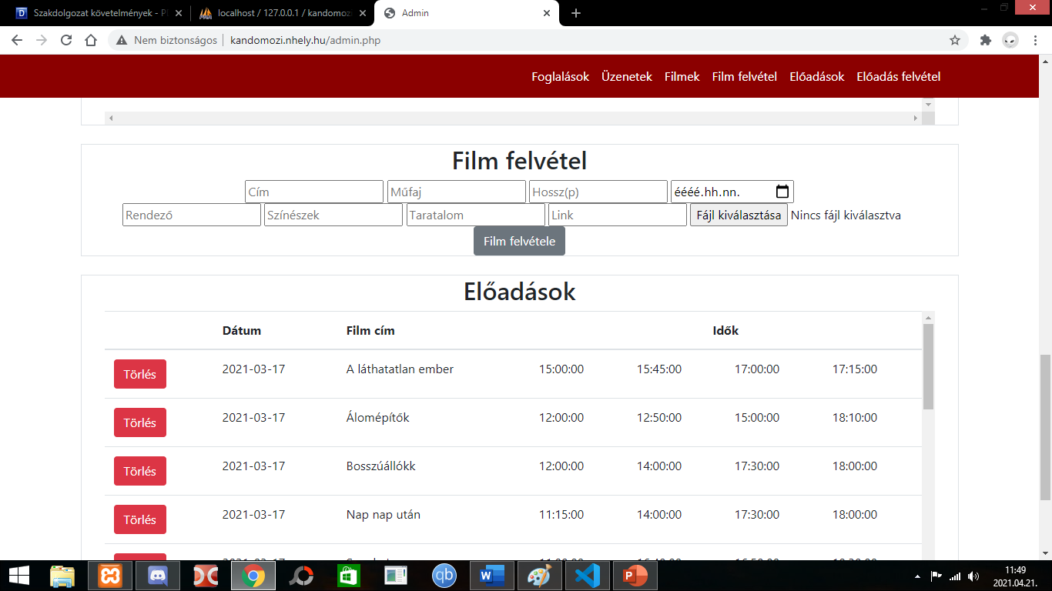
Ha viszont jÓ!
Rákattintunk a piros linkre és átvisz minket az Admin felületre.
Az Admin felületen MINDEN-t is kezelni tudunk. Táblázatokban kiírja nekünk a foglalásokat, üzeneteket, filmeket, vetítési napokat/időket. Minden adatsor mellett balra van egy TÖRLÉS gomb amire, ha rányomunk kitörli az a sornyi adatot.
Tudunk filmet és előadást is hozzáadni/felvenni a listához. Miután felvettük őket, kapunk is visszajelzést a sikeres/sikertelen adatbeírásról.

Slide 9
Köszönöm a figyelmet!!!

